Slide 1
Fonte de tensão Regulada
Aluno: Sérgio Pires Barra
Professor: Andrés Ortiz Salazar
Supervisor: Hugo Álisson

Slide 2
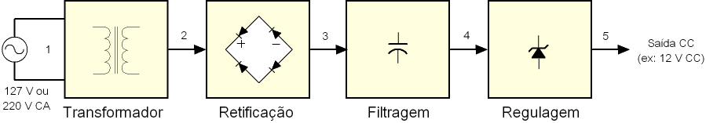
Fonte linear

Slide 3
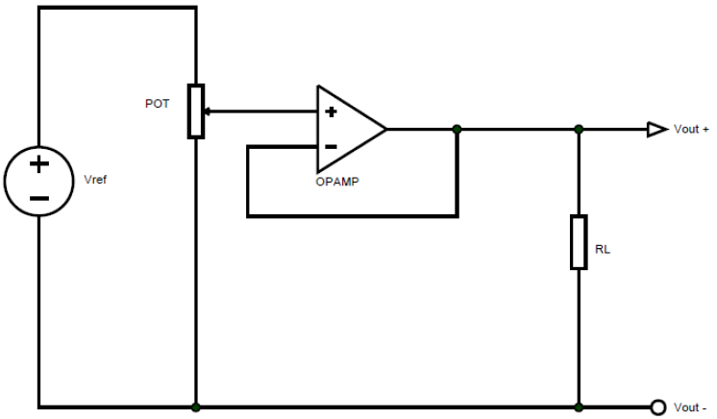
Ideia 1: ajuste da tensão de referencia

Slide 4
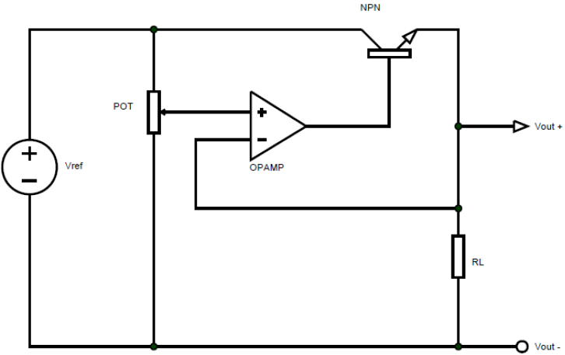
Ideia 2: Ganho de corrente com transistor

Slide 5
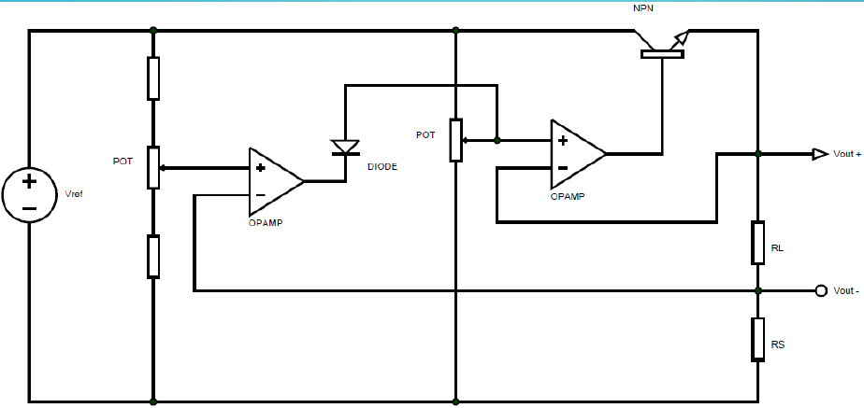
Ideia 3: Controle de limite de corrente

Slide 6
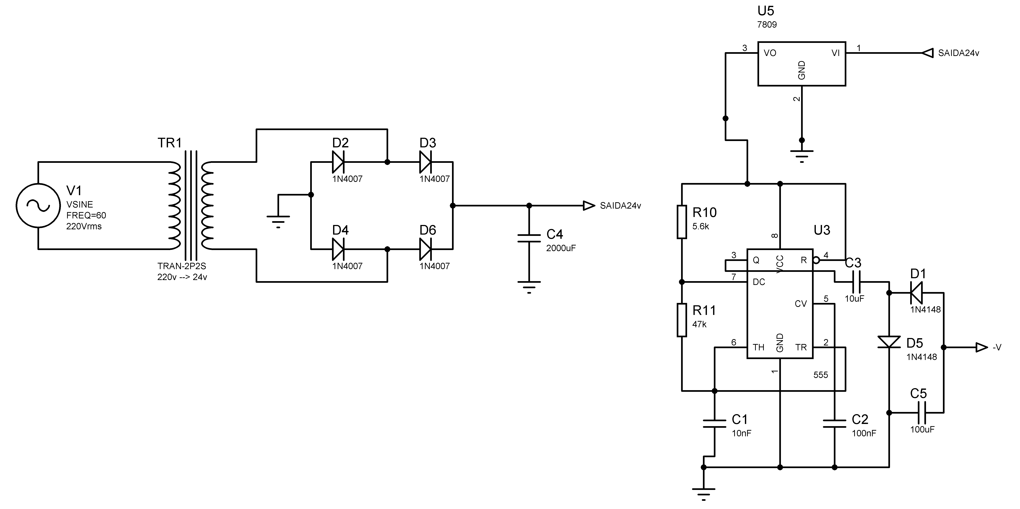
Alimentação

Slide 7
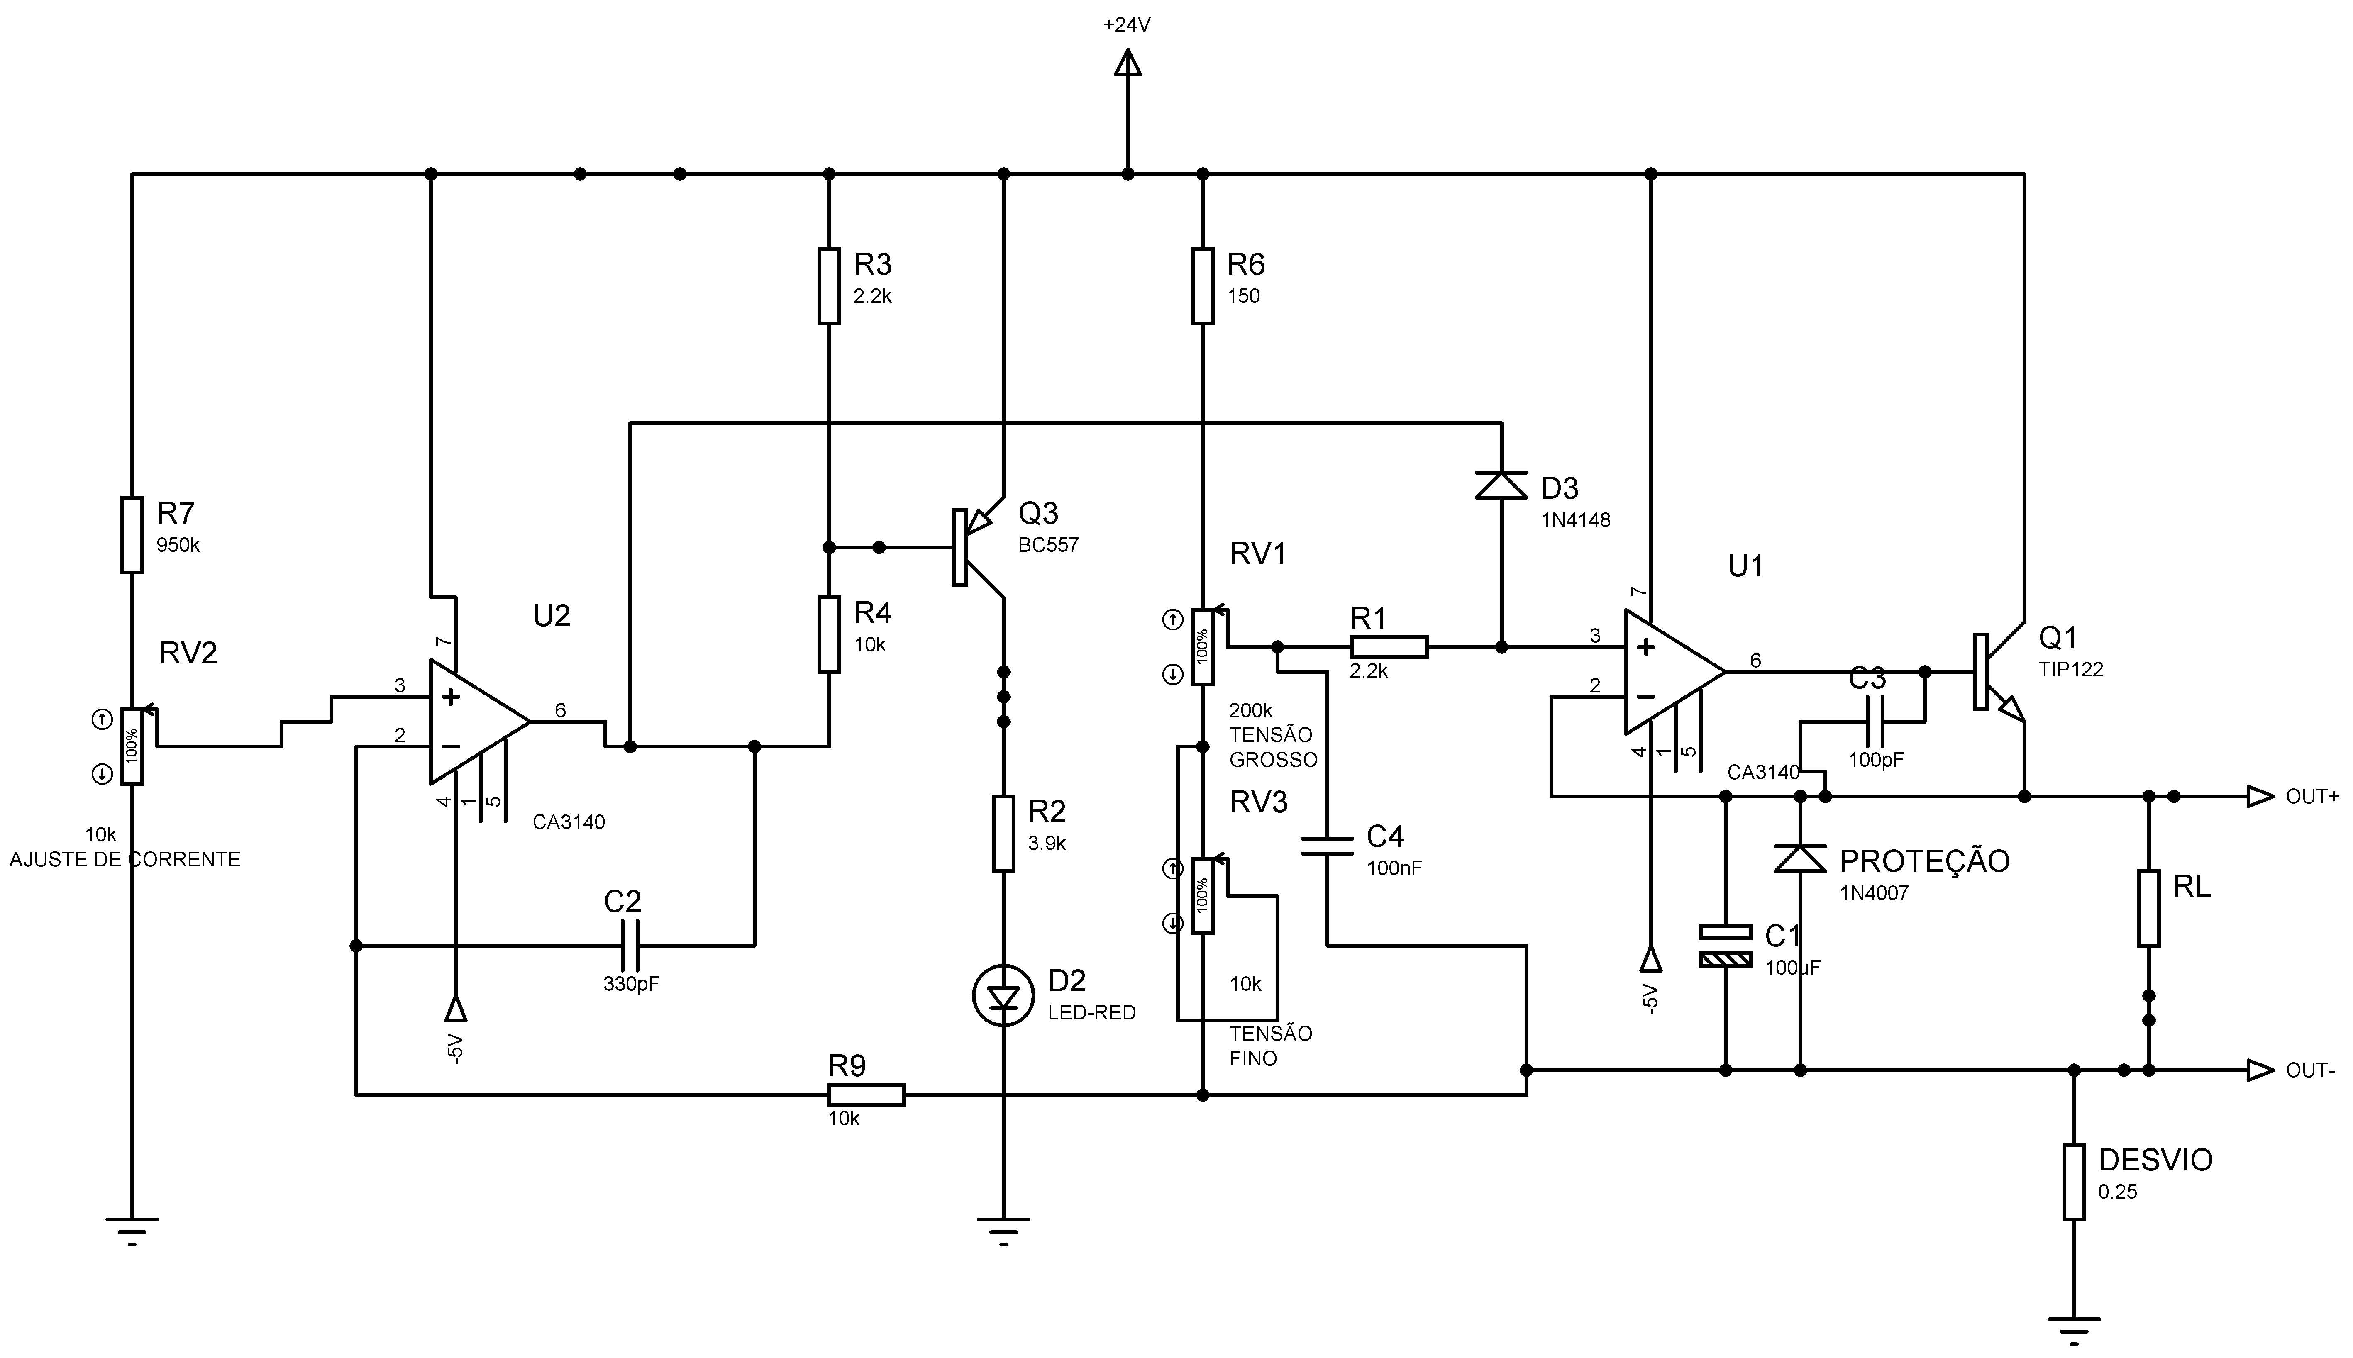
regulação

Slide 8
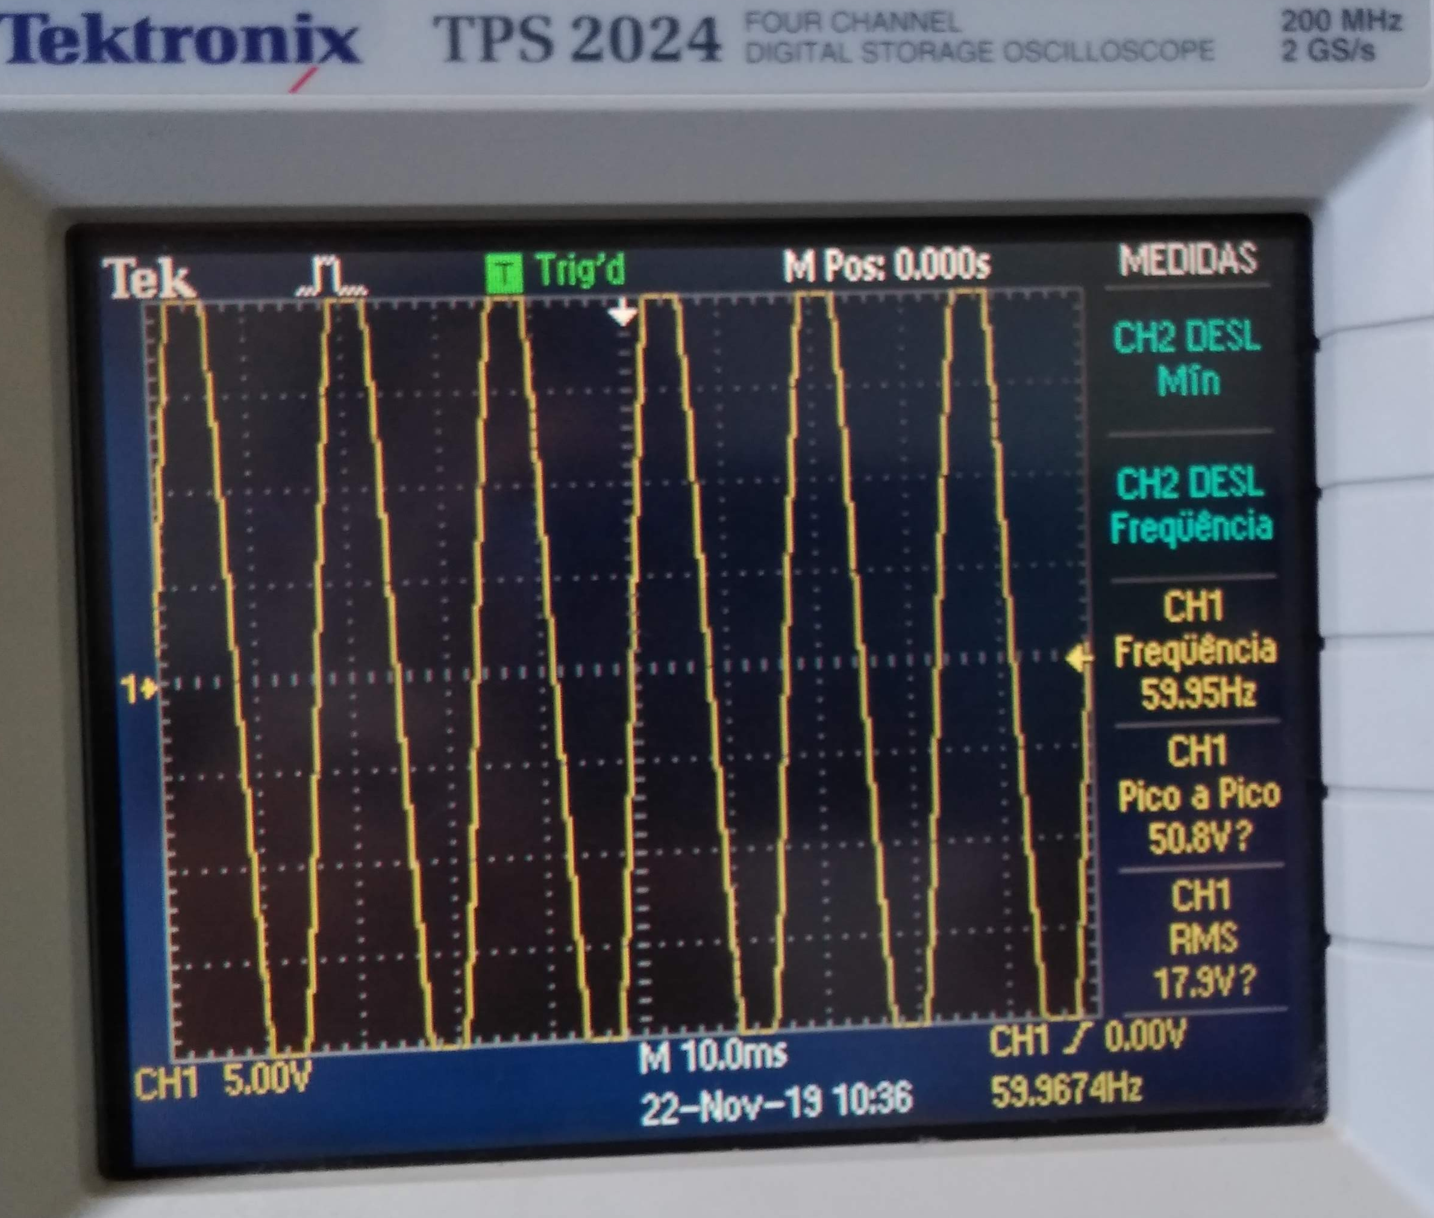
Entrada ac

Slide 9
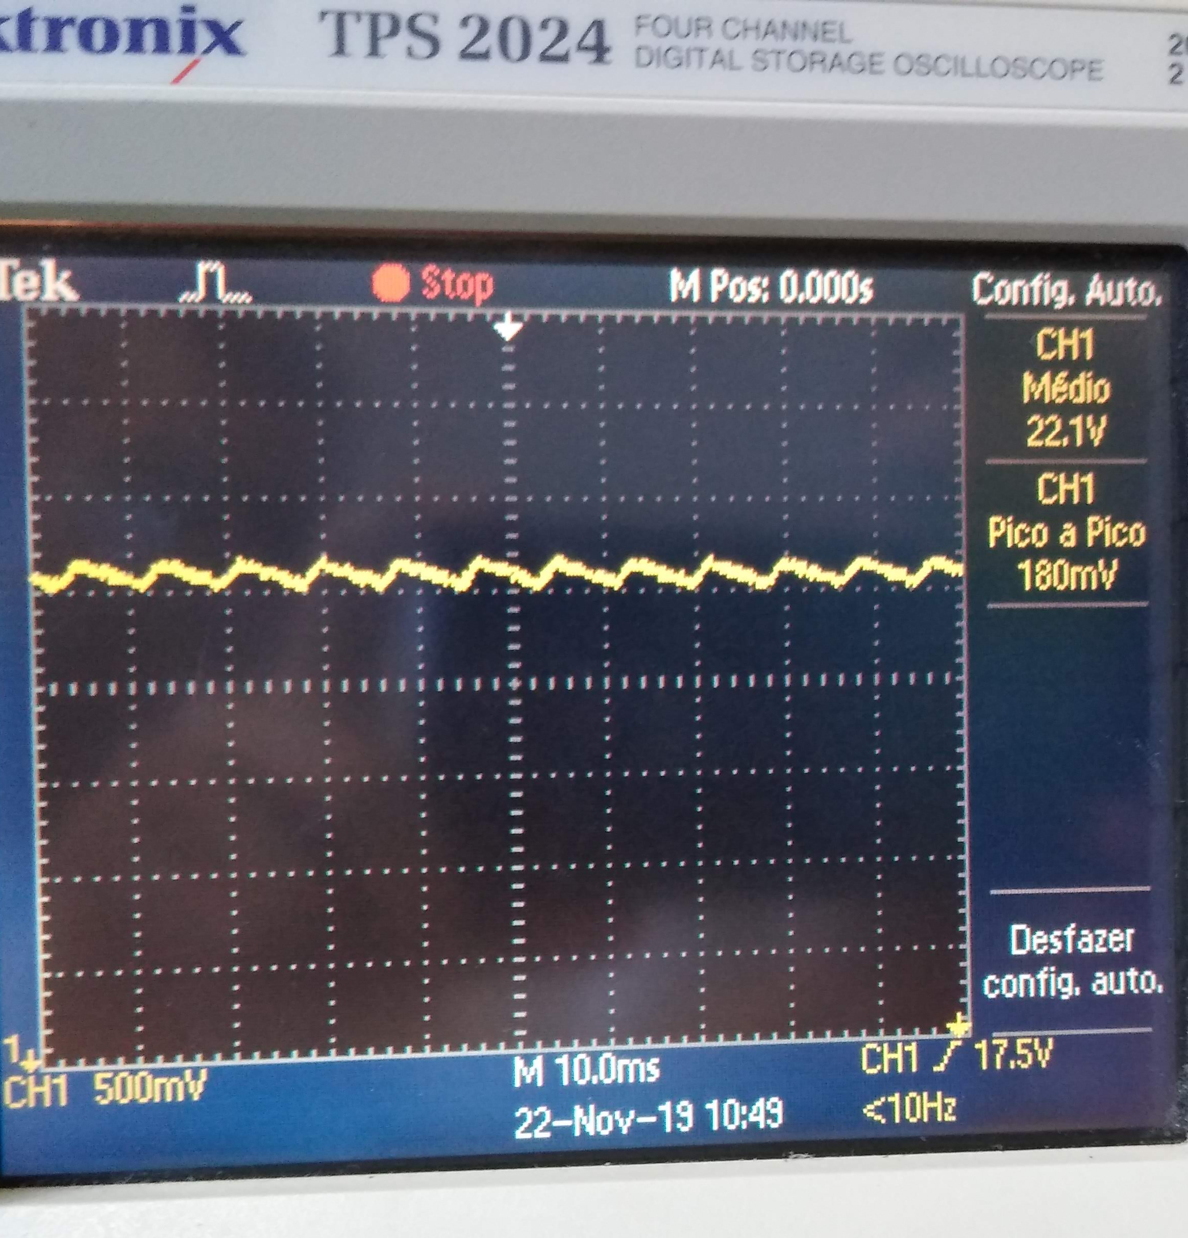
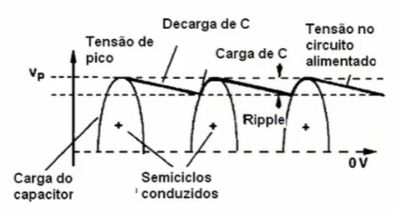
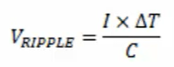
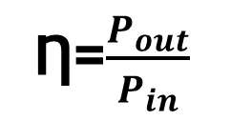
Saída nos capacitores
Ƞ=$\frac{P_{out}}{P_{in}}$

Slide 10
Fontes: wrkits.com.br www.clubedohardware.com.br www.allaboutcircuits.com/projects/build-your-own-negative-voltage-generator/

